Slide 1
Čarodějnictví
a jeho historie
Natálie Klamtová

Slide 2
Co to je čarodějnictví?
Čarodějnictví nebo jinak řečeno čarodějství je označení pro nadpřirozené působení, které je známo v mnoha kulturách, nemá však jasnou definici.
Může být bráno jako součást magie, občas však bývá oddělováno a chápáno jako více duševní a méně intelektuální.
Už od dávných dob bývá spojováno se ženami, které působí zlo pomocí magie, tyto ženy se nazývají čarodějnice.
V historii bylo vnímáno hlavně jako hřích a udělovalo se za něj trest v podobě popravy či upálení na hranici.

Slide 3
Kdo nebo co je čarodějnice?
Čarodějnice je žena, která praktikuje čarodějnictví.
Existují i muži, čarodějové, jen v mnohem menším měřítku a kvůli rozdílu postavení muže a ženy v historii, nebyli muži tolik podezíráni z čarodějnictví a jeho praktikování.
Nejčastější “čáry”, které čarodějnice v historii prováděly byly kletby, uhranutí, milostná magie, věštění nebo dokonce i vyvolávaly duše zemřelých.
Snadným cílem pro obvinění za čarodějnictví byly v historii porodní báby, kořenářky a mastičkáři.

Slide 4
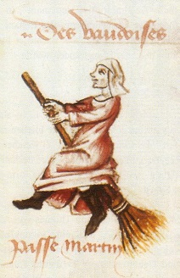
Co bylo důkazem toho, že je někdo čarodějnice?
Když se hodila svázaná čarodějnice do vody, tak vyplavala.
Pes dokázal čarodějnici vycítit.
Když měla zvláštní znaménko.
Když se dotkla člověka a ten onemocněl, poté se ho dotkla podruhé a když se uzdravil, byla to čarodějnice.
Když neznala celou Bibli.
Když byla moc lehká (ženy se vážily na váze a když byly moc lehké, tak byly čarodějnice).

Slide 5
Rozdělení čarodějnictví podle území a doby

Slide 6
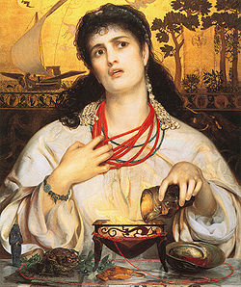
Antické Řecko
V antickém Řecku byly čarodějnice podle “normálních” lidí sexuálně nenasytné a ohrožovaly společenský řád.
Občas na ně bylo nahlíženo jako na krásné, mocné, moudré a laskavé ženy.
Už v této době existovalo do jisté míry pronásledování čarodějnic.
Nejznámější Řecké čarodějnice byly thesalské čarodějnice, o kterých se říkalo, že dokážou z nebe snést Měsíc.
V řeckých mýtech se objevuje například mocná čarodějnice Kirké nebo princezna Médeia.
Princezna Médeia

Slide 7
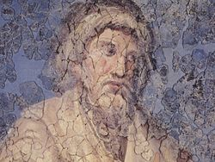
Antický Řím
Římané měli na čarodějnictví mnohem negativnější pohled než Řekové.
V roce 450 př. n. l. byl vydán zákon proti škodlivé magii, později ve 2. století př. n. l. byli praktikanti magie pronásledováni. V této době byl obviněn i filozof Lucius Apuleius, který se však dokázal u soudu obhájit.
V době vlády císaře Diokleciána byl ustanoven trest smrti upálením.
Lucius Apuleius

Slide 8
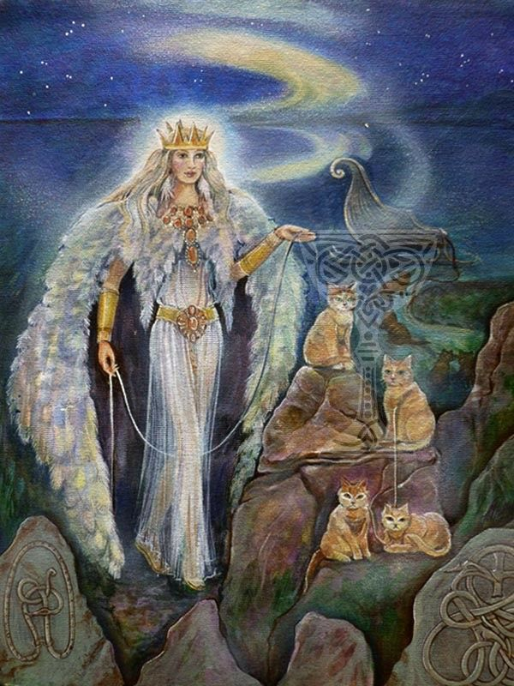
Skandinávie
Seveřané praktikovali magii zvanou seidr.
K čarodějnictví a čarodějkám měli většinou pozitivní přístup.
Severské čarodějnice se nazývaly valy či völvy a magii praktikovaly především v noci.
S magií byla spojována bohyně Freya (bohyně plodnosti, lásky, krásy a čarodějnictví), která ji ukázala i ostatním bohům.
Krásná bohyně Freya

Slide 9
Křesťanská Evropy
Počátky křesťanství
Na počátku křesťanství bylo čarodějnictví považováno jako praktikování magie pomocí démonů.
Prvním známým případem je případ Priscilliana. Biskup z Avily byl v roce 385 uškrcen a spolu s ním bylo zabito i šest hispánských kněží.
V 9. století se v některých zemích zavedl trest smrti pro čarodějnice, ale nedocházelo k nějakému většímu pronásledování.
V 11. století popsal biskup Burchard z Wormsu první představu o sletu čarodějnic.
Ve 13. století mnich Konrád z Marburgu pronásledoval kacíře a čaroděje, to však skončilo jeho smrtí.

Slide 10
Ve 14. století začali francouzi říkat sletu čarodějnic sabat.
Věřilo se, že se na sabatech čarodějnice setkávají s Ďáblem.
15. století
Udělal se rozdíl mezi bílou (dobrou) a černou (špatnou) magií. Dokud přinášela magie štěstí a zdar, byla považována za bílou.
V tuto dobu zesílily procesy pronásledování čarodějnic a to hlavně ve Francii a severní Itálii.
Roku 1484 vydal papež Inocenc VIII. bulu Sumus desidernatis a pověřil Svatou inkvizici pronásledováním. Později byl vydán spis Malleus maleficarum (Kladivo na čarodějnice) inkvizitorem Heinrichem Insistorou.
16. a 17. století
Pronásledování vrcholilo, lidé byli zabíjeni ve velkém měřítku a to hlavně v německých zemích.
Při pronásledování byly zapojeny všechny společenské vrstvy, lidé byli mučeni a doznávali se k činům, které ani nespáchali.
V tomto období se pronásledování dostalo až do amerických kolonií, tam probíhal proces ve městě Salem.
V průběhu 18. století pronásledování vymizelo, tyto procesy si vyžádaly
40 000 až 100 000 obětí, některé zdroje udávají i více.

Slide 11
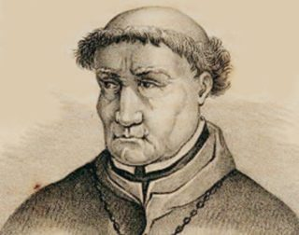
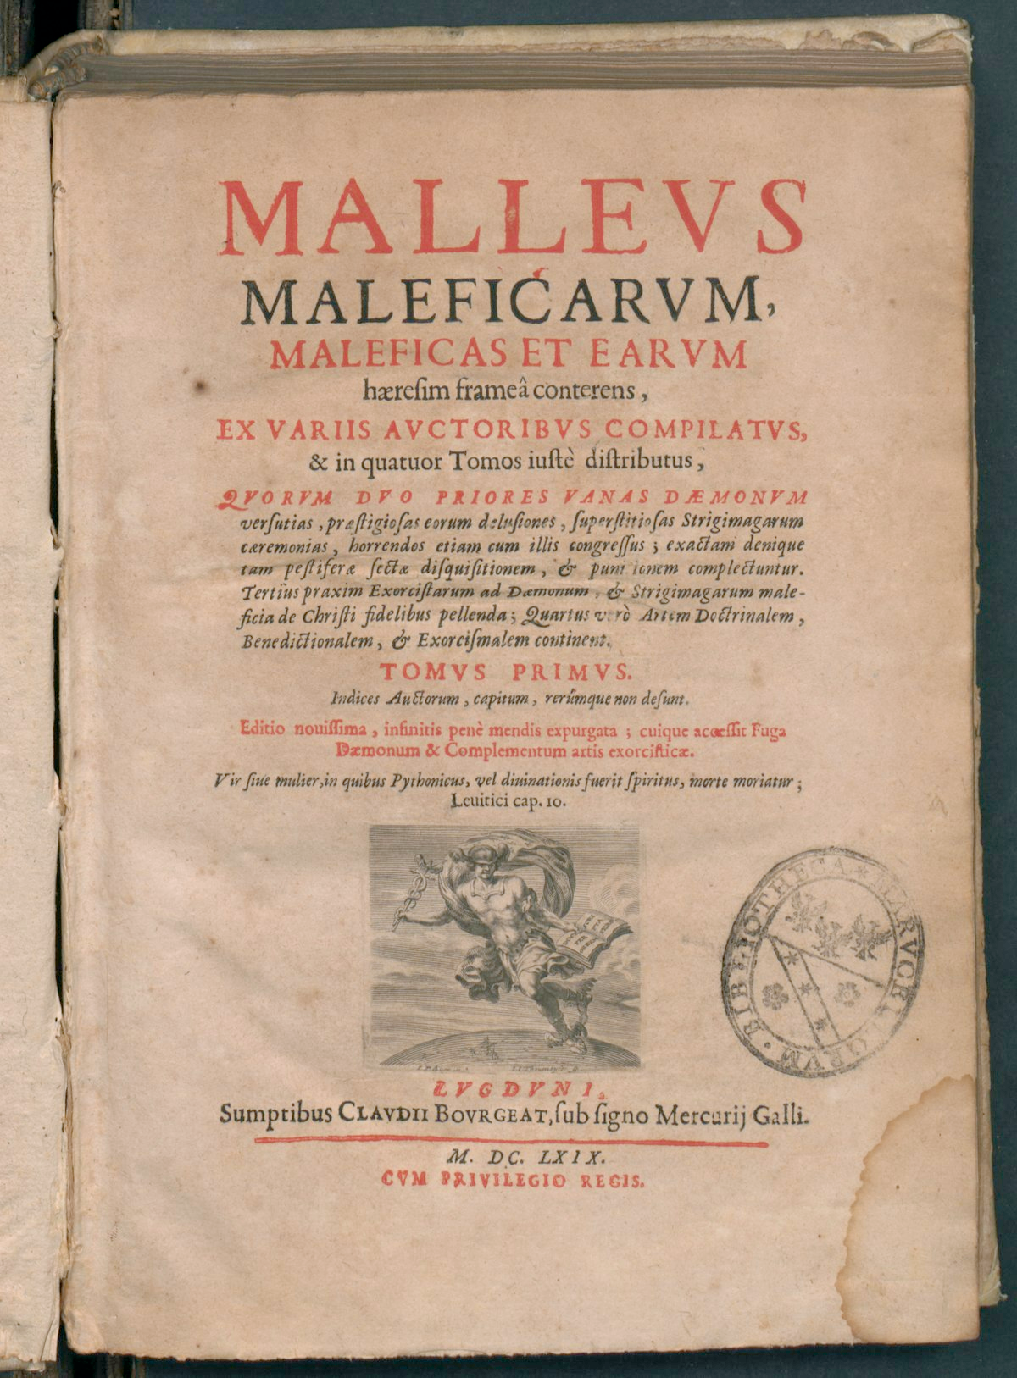
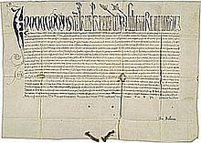
Popravený biskup z Avily
Malleus maleficarum
Sumus desidernatis

Slide 12
Mezopotámie
Chammurapiho zákoník trestal škodlivá a zlá kouzla trestem smrti.
Čarodějnictví říkali kašapu (otrávení).
Čarodějnice byla nazývána kadištu, išaritu nebo ba’arum ša muši (noční lovkyně).
Čarodějnice byly spojovány s neplodností, neviditelností a s nočním démonem Lilitu.

Slide 13
Starověká Indie
Ve starověké Indii bylo čarodějnictví velmi rozšířeno.
O čarodějnictví se zmiňují i některé náboženské sbírky, které obsahují mnoho zaklínadel proti chorobám či milostná kouzla.
Kámasútra ve skutečnosti obsahuje návody k provádění milostné magie.
Magie v Indii byla rozdělena na dvě části. Na tu dobrou magii, která mohla být dosažena jogovým cvičením a na tu špatnou, která byla spojená s démony.
Čarodějnictví bylo trestáno vyhnanstvím, popravou nebo se musela zaplatit pokuta.
Muž, který použil magii na svoji partnerku, nebyl trestán.

Slide 14
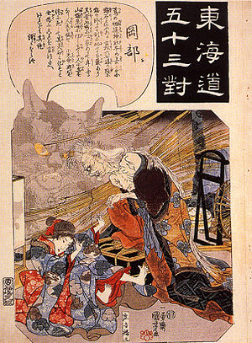
Východní Asie
V Číně se čarodějnicím i čarodějům říkalo wu, byli známí už z velmi starých historických textů.
Tito čarodějové vypuzovali zlo a praktikovali čarodějnictví ve stavu transu. Jejich ústy mohli mluvit mrtví, posedlému člověku se pak říkalo ling-pao.
V Koreji byly čarodějkami vždy ženy, které se často rodily slepé. Nazývaly se mudang a zdejší čarodějnictví se podobalo sibiřskému šamanismu.
Čarodějnice Okabe z východní Asie

Slide 15
Nejznámější čarodějnické procesy

Slide 16
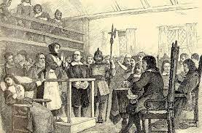
Co to byl proces?
Říkalo se mu také hon na čarodějnice.
Proces bylo buď světské nebo církevní jednání proti čarodějnicím, bylo to jejich stíhání, mučení a zabíjení.
Tyto procesy si vyžádaly tisíce až statisíce mrtvých, další desetitisíce až statisíce lidí bylo mučeno a vězněno.
Kořeny procesů sahají až do starověku.

Slide 17
Salemský proces - Jeden z nejznámějších procesů
Salemský proces se nelišil nějak výhradně od těch v Evropě co se týče brutality a množství obětí. Velmi však zasáhl do severoamerické historie.
Co ho odstartovalo?
V únoru roku 1692 si dvě holčičky, Betty Parris a Abigail Williams, stěžovaly, že trpí zvláštními záchvaty. Z ničeho nic začaly ječet, vydávat skřeky, kroutili se do nepřirozených poloh a házely vším, co jim přišlo pod ruce. Dále si stěžovaly, že po celém těle cítí bodání, jak kdyby je někdo bodal jehlou, ale přivolaný doktor na těle žádné vpichy nenašel. Jelikož byly v příbuzenském vztahu s tamějším starostou a začalo takových případů přibývat, tak se to začalo okamžitě řešit. V březnu téhož roku bylo vyslýcháno několik obětí a svědci jejich chování. Jedna dívka vyslovila to, čeho se lidé nejvíce obávali: že v Salemu řádí čarodějnice.
Začátek procesu
První tři vyslýchané osoby byly Sarah Good, Sarah Osborne a Titubu. Ty podle lidí vypadaly jako typická čarodějnice. První dvě ženy měly prý Betty a Abigail ubližovat přímo, Tituba jim “jen” říkala strašidelné příběhy o čarodějnicích. 1. března 1692 byly shledány vinnými a byly poslány do vězení, Sarah Good a Sarah Osborne však svou vinu popíraly, za to Tituba se doznala ke svým činům a poskytla soudu několik dalších jmen.

Slide 18
.
Pokračování procesu
Stále přibývalo obviněných, bylo jich kolem 150, až nakonec na konci května roku 1962 nařídil massachusettský guvernér Phips zřízení zvláštního soudního tribunálu. V tuto dobu také došlo k prvnímu úmrtí, ve vězení podlehla drsným podmínkám Sarah Osborne. 2. června proběhlo první zasedání tohoto soudu a před porotu předstoupila a následně byla shledána vinnou Bridget Bishopová. Byla odsouzena k popravě oběšením. Později 22. září došlo k velkému množství poprav.
Lidé se navzájem beze studu obviňovali a byl to jednoduchý způsob, jak se zbavit někoho, koho neměli v tu dobu rádi.
Zklidnění salemského procesu
12. října 1692 nechal guvernér Phips zrušit zvláštní soudní tribunál. Oficiální vyjádření znělo tak, že ho zrušil, aby nevinní netrpěli a neumírali zbytečně, pravda je však taková, že ve stejné době čelila obvinění z čarodějnictví i jeho žena. Poté až v lednu roku 1693 byl zřízen nový vrchní soud, který zprostil viny pět obžalovaných. Během ledna bylo jen málo osob, které byly shledány vinnými. Nakonec ale i těm guvernér Phips udělil milost. Poslední ztrátou byla Lydia Dustin, která zemřela ve vězení. To byla dvacátá pátá a poslední oběť.
Hlavní massachusettský soud pak zrušil všechny výroky a poškozeným rodinám a pozůstalým vyplácel škody.

Slide 19
.
7 nejznámějších mýtů o Salemském procesu
Obviněny byly pouze ženy - Obviněny nebyly pouze ženy. Ze 150 obviněných byla přibližně jedna čtvrtina mužů. Dále byly obviněny i děti.
Mezi obviněnými byla větší část teenagerů - Podle novodobých filmů či příběhů byly obviněny zejména velmi mladé ženy a dívky. Pravda je však taková, že mezi obviněnými převažovaly ženy ve středním věku.
Obviněni byli hlavně chudí lidé - Mezi obviněnými byli často bohatí lidé, kteří byli obviněni těmi chudšími.
Jedinými oběťmi byli lidé - Byli zastřeleni i dva psi, kteří byli prý posedlí.
Salem byl jediným místem, kde probíhal hon na čarodějnice - Bylo mnoho míst po celé Evropě i Americe, kde probíhaly hony na čarodějnice.
Blouznění dívek bylo předstírané - Podle všeho nebylo, ale mohlo být způsobené otravou alkaloidy, které se nacházely v námelu. Alkaloidy způsobují halucinace a onemocnění zvané ergotismus.
Popravovalo se na hranici - Na hranici se popravovalo hlavně v Evropě. V Salemu se popravovalo na šibenici.

Slide 20
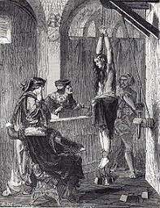
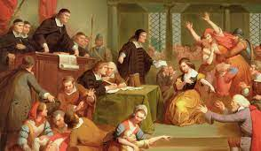
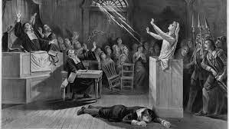
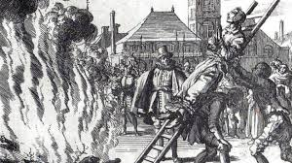
Děsivé představy o salemském procesu
.

Slide 21
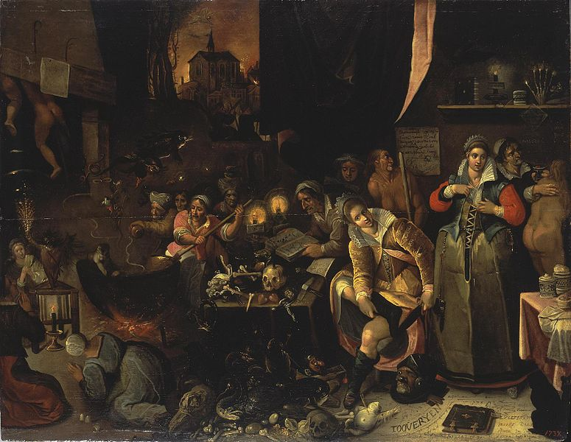
Procesy v českých zemích
Procesy ve Velké Bíteši
Tento proces se odehrál v letech 1571-1576 ve Velké Bíteši. Obžalovaná Marta Doležalová byla původně obžalovaná z vraždy svého pána. Vypověděla, že ho vážně zabila, protože ji bil a že měla ještě další dvě spolupachatelky. Při jejich výslechu se zjistilo, že vyrábí kouzelný prášek ze spálených vrabčích a psích těl. Tyto dvě ženy vypověděly, že měly ještě jednu spolupachatelku, Markétu Ťuhýkalku. Markéta podle všeho prodávala tento prášek dalším ženám na otravu svých partnerů. Tyto ženy byly popraveny. Dalších několik desítek žen bylo mučeno a nejméně dvacet dva jich skončilo na hranici. Místo, na kterém byly popraveny, se dnes jmenuje Na spravedlnosti.

Slide 22
.
Procesy na Jesenicku
Čarodějnické procesy na Jesenicku odstartovalo v roce 1622 obvinění Barbory Schmiedové. Obvinil ji její muž, když byl na smrtelné posteli, takže jeho výpověď byla brána vážně. Barbora byla zatčena a vyslýchána, uvedla dalších pět osob, které měli s čarodějnictvím co dočinění. Byla upálena na hranici. Procesy ale dále pokračovaly a v letech 1651-1652 zahynulo více než 250 lidí. Poslední procesy na Jesenicku probíhaly v letech 1683-1684, kdy byli obviněni Kašpar Gottwald, Anna Stenzelová a její dcera. Tyto procesy patří k jedněm z nejtemnějších v našich krajinách.
Procesy v Nymburku
V letech 1604-1606 probíhal v Nymburku jeden z nejkrutějších procesů. Soudci mučili a vyslýchali dvě desítky podezřelých. Více než polovina z nich byla upálena, ale až po tom, co jejich těla byla rozdělena na kusy. Nejhůře skončil Jan Špička. Ten byl obviněn z mnoha zločinů včetně vraždy a čarodějnictví. Soud se rozhodl mu udělit extrémní trest. Kat mu udělal to, co udělal Jan jedné z jeho obětí. Kat mu vyřezal pruhy na těle, uťal prsty na pravé noze a celou pravou ruku, poté byl přivázán ke kůlu, kde mu kat uřízl přirození a až do této chvíle byl Jan Špička při smyslech. Poté mu kat rozpáral trup, vytáhl vnitřnosti, které zabalil do látky a pověsil je na šibenici.

Slide 23
Moderní čarodějnictví

Slide 24
Moderní čarodějnictví a moderní čarodějnice
I v současnosti existují čarodějnice, ty se ale spíše vražděním zabývají věštěním, léčitelstvím a bylinkářstvím.
K modernímu čarodějnictví se hlásí hlavně vyznavači kultu Wicca a novopohanských náboženství.
Čarodějnictví je stále ještě trestáno v Indii, i v dnešní době jsou zabíjeni lidé za domnělé “čarování”.
Druhy novodobých čarodějnic:
Černá čarodějnice - Pracuje s černou (špatnou, zlou) magií, je schopna ji použít proti někomu. Může přivolat lidem do života neštěstí, bolest, nemoci nebo i smrt. Čarodějnice ji používají spíše pro vlastní dobro. Tím, že ji čarodějnice použila, “zaprodala svoji duši Ďáblu”.
Bílá čarodějnice - Chrání svět a lidi před negativními silami a černou magií, pomáhá sobě i druhým pomocí bílé (dobré) magie. Bílá magie vychází ze srdce a je mnohem více efektivnější než černá magie.

Slide 25
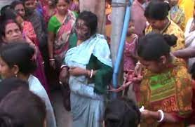
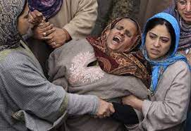
V Indii je bohužel velmi běžné, že jsou brutálně zabíjeni, mučeni a pronásledováni lidé, co mají co dočinění s čarodějnictvím. Ať už to je podložené či nepodložené, mnoho nevinných lidí proto trpí.
To se děje například i ve státě Papua Nová Guinea, Saúdská Arábie a v celé subsaharské Africe.

Slide 26
Zdroje
https://cs.wikipedia.org/wiki/%C4%8Carod%C4%9Bjnictv%C3%AD
https://cs.wikipedia.org/wiki/%C4%8Carod%C4%9Bjnick%C3%A9_procesy
https://www.onlymen.cz/zajimavosti/carodejnice-ve-stredoveku-hledani-pravdy-pomoci-jehel-ci-vetsi-znamenko-absurdity-ktere-vas-poslaly-primo-do-plamenu/
https://www.stoplusjednicka.cz/krute-potirani-magie-jak-vypadaly-prvni-carodenicke-procesy-v-ceskych-zemich
https://olomouc.rozhlas.cz/nejbrutalnejsi-carodejnicke-procesy-17-stoleti-zacaly-na-jesenicku-pred-395-lety-6374964
https://www.stoplusjednicka.cz/pekelne-sily-salemu-co-odstartovalo-nejslavnejsi-carodejnicky-proces
https://www.dotyk.cz/magazin/carodejnice-salem-30001016.html
https://cs.wikipedia.org/wiki/Salemsk%C3%BD_%C4%8Darod%C4%9Bjnick%C3%BD_p%C5%99%C3%ADpad
https://zoommagazin.iprima.cz/zajimavosti/carodejnice-ze-salemu-myty
https://www.shanti.cz/blog/cerna-a-bila-magie/

